Slide 1
DIA 第六次作业
2020年5月20日

Slide 2
作业说明
请完成基于 MeanShift 的目标跟踪算法
示例视频、第一帧目标框、跟踪结果显示等代码已给出
基于第一帧目标的核函数直方图计算已给出
需要完成以下步骤，详情参见最后页：
后续帧中候选区域的直方图 （步骤1）
计算后续与初始模板的相似度及权值 （步骤2、3）
更新目标位置 (步骤4)
作业要求
完成代码，实现跟踪过程
书写报告，并简述 MeanShift 跟踪流程
示例视频可能存在目标漂移，丢失等失败情况，尝试分析失败原因，并尝试给出解决方案(开放式答案)。

Slide 3
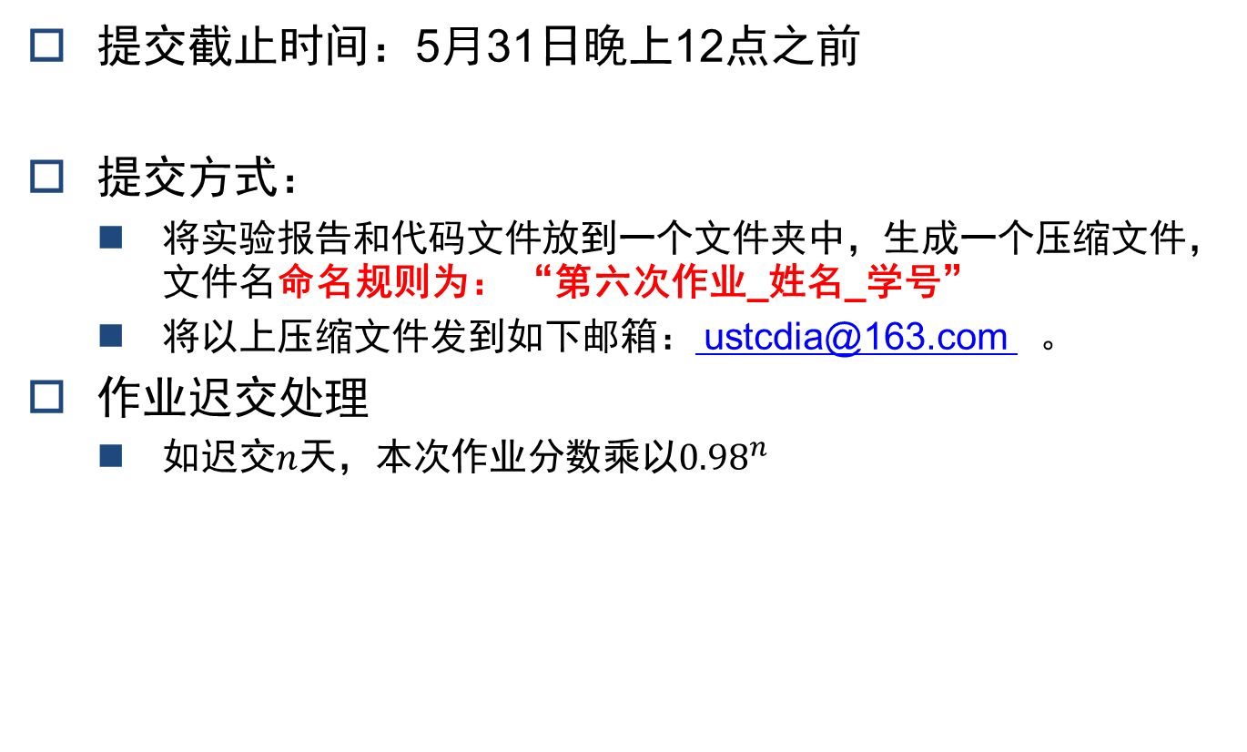
作业说明
提交截止时间：5月31日晚上12点之前
提交方式：
将实验报告和代码文件放到一个文件夹中，生成一个压缩文件，文件名命名规则为： “第六次作业_姓名_学号”
将以上压缩文件发到如下邮箱： ustcdia@163.com 。
作业迟交处理
如迟交$n$天，本次作业分数乘以${0.98}^{n}$

Slide 4
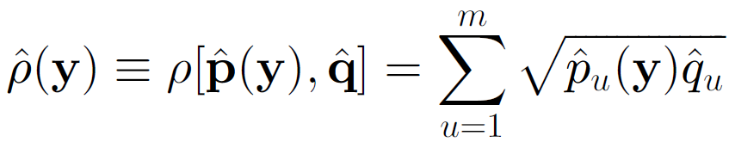
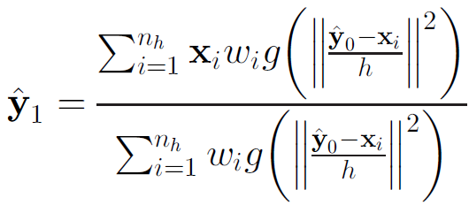
均值漂移目标跟踪算法
MeanShift 实现目标跟踪流程：
1. 在当前帧，计算候选目标的特征
2. 计算候选目标与初始目标的相似度：
3. 计算权值
4. 利用 MeanShift 算法，计算目标新位置：
5. 若 ，则停止，否则 转步骤 2
限制条件：新目标中心需位于原目标中心附近

